Slide 1
Modulo 3
Protección de máquina Y Aislamiento de
Energía
Operaciones de Almacén Y Consideraciones de Equipo Automatizado

Slide 2
Descargo de responsabilidad
Este material fue producido bajo la Concesión SH-26328-SH4 de la Administración de Seguridad y Salud, Departamento de Trabajo de Estados Unidos.
No refleja necesariamente las opiniones o políticas del Departamento de Trabajo de EE.UU., ni la mención de nombres comerciales, productos comerciales, u organizaciones implica la aprobación por el Gobierno de Estados Unidos.

Slide 3
Proposito
Esta presentación está destinada a:
  Introducir a los estudiantes a la protección de máquinas y requisitos comunes en almacenamiento.
  Introducir a los estudiantes a equipos de almacen en particular transportadores y compactadores.
  Introducir a los estudiantes al procedimiento de bloqueo y etiquetado

Slide 4
Objectivos / Resultados
Al fin de la presentacion los estudiantes podran:
  Comprender la importancia de las practicas de proteccion y seguridad de la maquinaria de almacenamiento.
  Tener mejor entendimiento sobre la importancia del aislamiento de la energia en operaciones de almacenamiento.
  Entender cuando una situación requiere el uso del procedimiento de bloqueo y etiquetado.
  Entender cuando una multa requiere el uso del procedimiento de bloque y etiquetado.

Slide 5

Antes de comensar
Prueba Preliminar

Slide 6

Primero, conosca sus derechos
Ay muchos riesgos relacioonados con maquinaria de almacenamiento
Como resultado, tiene el derecho de saber sus derechos
Vamos a repasar algunas reglas basicas y regulaciones
Notes:
Nota - La imagen descargada de una busqueda de imagenes en www.google.com.
Imagen por solo visual
una presentación OSHA Fundamentos esta disponible en el Modulo 1. Los próximos cinco diapositivas se presentan en el Modulo caso 3 se hace como una presentación independiente. Para aquellos que han pasado por el Módulo 1, esto servirá como un resumen
Ejecutar a través de la lista de la diapositiva uno a la vez.

Slide 7

Basicos de OSHA
Responsabilidades del Empleador – Empleador DEBE:
  Proporcionar a los empleados con un lugar de trabajo seguro
  Seguir las normas de seguridad de OSHA
  Informar a los empleados sobre los peligros a traves de entranamiento, etiquetas, alarmas, sistemas codificados por colores y otros metodos.
  Mantenga registros de enfermedades y accidentes relacionados con el trabajo.
  Realizar pruebas en el trabajo segun con los requisitos de OSHA
  Publicar datos de lesiones y enfermedades, multas, y carteles de OSHA
  Notificar a OSHA sobre accidentes graves y muertes
  No discriminar o tomar represalias contra los trabajadores por usar sus derechos bajo la ley
Notes:
Los empleadores tienen la responsabilidad de proporcionar lugar de trabajo seguro. Los empleadores deben proporcionar a sus empleados un lugar de trabajo que no tiene riesgos graves y siga todas las normas pertinentes de seguridad y salud de OSHA. Los empleadores deben encontrar problemas de seguridad y salud . OSHA requiere maempleadores para tratar de eliminar o reducir los peligros primero haciendo cambios en las condiciones de trabajo y de depender de las máscaras, guantes, tapones para los oídos o otros tipos de equipo de protección personal.
El cartel de la OSHA se hace referencia en esta diapositiva. Informar a los estudiantes que pueden obtener una copia del cartel de OSHA en https://www.osha.gov/Publications/poster.html. Si tiene acceso a Internet, usted debe tomar un minuto y visita la página web.
Esto tambien seria un buen momento para discutir los nuevos requisitos de registros / informes. Esta información está en https://www.osha.gov/recordkeeping2014/index.html

Slide 8
Basicos de Osha
Derechos de los empleados – Empleados tienen el derecho a:
  Condiciones de trabajo que no representen un riesgo
  Informacion y entrenamiento:
    Quimicos y otros peligros
    Metodos de como prevenir peligros
    Estandares de OSHA que se aplican a su trabajo
  Revisar documentos relacionados con lesiones y enfermadades
  Obtener copias de resultados de las pruebas para medir los riesgos en el lugar de trabajo
  Presentar una queja solicitando que OSHA inpeccione su lugar de trabajo
  Usar sus derechos bajo la ley sin represalias
Notes:
Los empleados tienen los siguientes derechos bajo OSHA:
Condiciones que no suponen un riesgo de daño grave • Recibir información (en un idioma que lostrabajadores pueden entender) sobre los peligros quimicos y otros metodos para evitar daños, y las normas de OSHA que se aplican a su lugar de trabajo. • Revisar los registros de lesiones y enfermedades relacionadas con el trabajo. • Obtener copias de los resultados de las pruebas realizadas para encontrar y medir los riesgos en el lugar de trabajo. • Presentar una queja pidiendo OSHA para inspeccionar su lugar de trabajo si creen que existe un peligro grave o que su empleador no esta siguiendo las reglas de OSHA. Cuando se solicite, OSHA mantendra todas las identidades confidencial. • Use sus derechos bajo la ley sin represalias. Si un empleado es despedido, degradado, transferencia o represalias de ninguna manera por el uso de sus derechos bajo la ley, pueden presentar una queja ante la OSHA. Esta queja se debe presentar dentro de los 30 días de la supuesta represalia.
Los siguientes tres diapositivas entran en Protección de Denunciantes de ampliar la protección de represalia.

Slide 9
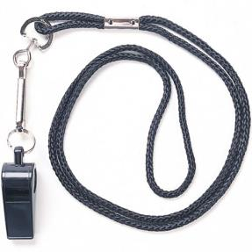
Proteccion para el denunciante
Seccion 11(c) del acta de OSHA
El programa de proteccion de OSHA para el denunciante, da dispocicion a mas de veinte estatutos para la proteccuon al denunciante
Notes:
Nota - La imagen descargada de una búsqueda de imágenes en www.google.com.
La imagen es para atractivo visual
Informar a los estudiantes que pueden presentar una queja si la represalia se produce en relación con la seguridad y la salud. Si usted tiene acceso a internet, tomar algún tiempo para revisar la información Denunciantes básica en http://www.whistleblowers.gov/.
En el momento de desarrollo, hubo 22 estatutos, incluyendo 11.
Entregar ficha de denuncia. Esta hoja informativa se puede encontrar en https://www.osha.gov/OshDoc/data_General_Facts/whistleblower_rights.pdf.

Slide 10
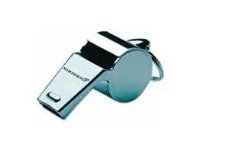
Proteccion para el Denunciante
El empleador no puede tomar ninguna accion adversa contra el empleado por dedicarse a alguna actividad protegida.
Notes:
Nota - La imagen descargada de una búsqueda de imágenes en www.google.com.
La imagen es para atractivo visual
Informar a los estudiantes que pueden presentar una queja si la represalia se produce en relación con la seguridad y la salud. Si usted tiene acceso a internet, tomar algún tiempo para revisar la información Denunciantes básica en http://www.whistleblowers.gov/.

Slide 11
Proteccion para el Denunciante
Actividades Protegidas:
  Dar queja de salud y seguriudad a un supervisor
  Dar queja de salud y seguridad al Govierno
  Reportar lecciones y enfermedades relaccionadas con el trabajo
  Coperarr en la investigacion y reportes
  Requerir datos de seguridad
  Testificar
  Negarse hacer un trabajo riesgoso
Notes:
Nota- puede negarse hacer un trabajo riesgoso pero no puede irse del trabajo o reninciar
Vea https://www.osha.gov/right-to-refuse.html para mas detalles sobre el tema.

Slide 12
Parte 1
Riesgos Comunes de Maquinaria

Slide 13
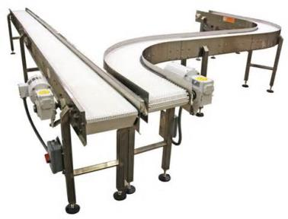
Maquinaria comun en Almacenamiento
Existen varias maquinas que se utilizan en almacenes, algunas son mas comunes:
  Transportadores
    Mover materiales y cajas
  Compactadores
    Embalaje de carton y otros materiales
Vigilencia es necesaria para prevenir lesiones.
Notes:
Nota - La imagen descargada de una búsqueda de imágenes en www.google.com.
La imagen es para atractivo visual y para poner de relieve los futuros temas de conversación
Primero veremos los transportadores luego los compactadores

Slide 14
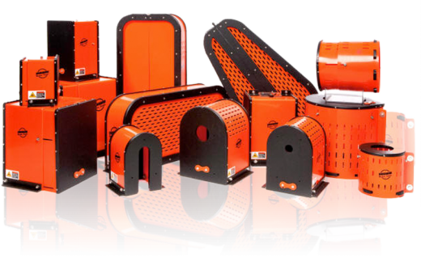
Norma de Proteccion General de la Maquinaria
Estandares de la industria general
  Se encuentran en 29CFR1910
  Subparte O – Proteccion de maquinaria
  29CFR1910.212
  Requisitos generales para la maquinaria
Notes:
Nota - La imagen descargada de una búsqueda de imágenes en www.google.com.
La imagen es para atractivo visual y para poner de relieve los futuros temas de conversación

Slide 15
Normas de proteccion general de la maquinaria
La norma requiere que:
  Uno o mas de estos metodos de vigilancia debera proporcionarse para proteger el operador y a los demas en la area de maquinaria contra los peligros como aquellos creados en el punto de operacion, entrando de punto de sujeci, partes giratorias y chispas. Ejemplos de metodos de proteccion como protectores de barrera, uso de dos manos, dispositivos de seguridad electronica, etc.

Slide 16
Protectores de Máquinaria
Protectores de la Máquina prevenir la exposición a un peligro identificado.
Generalmente guardias son preferibles a otors metodos de control, ya que son barreras fisicas que encierran a peizas peligrosas de la maquina y evitan el contacto del empleado con ellas.
Para ser eficaces, protectores deben ser fuertes y amarrado por cualquier metodo seguro que impida ser deslojado.
Guardias son diseñados con tornillos, pernos y sujetadores de bloqueo y generalmente una herramienta es necesaria desenganchar y eliminarlos. En general, los guardias están diseñados no obstruir la vista del operador o para evitar que los empleados de hacer un trabajo.

Slide 17
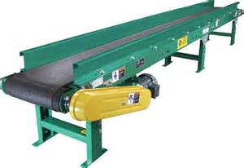
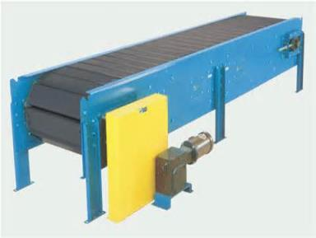
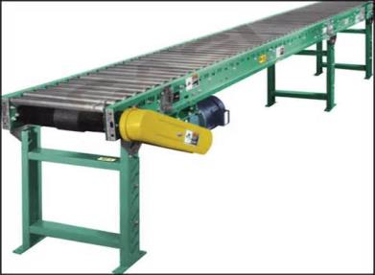
Ejemplo de equipo de transporte
Transportador de Correa
Transportador de Barras
Transportador de Rodillos
Protectores de barrera
Notes:
Nota - Imágenes descargados de una búsqueda de imágenes en www.google.com.
Imágenes de la intención de mostrar los tipos comunes de los sistemas de transporte en los almacenes y protecciones fijas.
.
Desde un punto de vista de la citación, estos generalmente se citan debajo de 29CFR1910.219 (e) y (f) - aparatos mecánicos de transmisión de energía.

Slide 18

Riesgos asociados con los transportadores
Piezas moviles – Constantes movimientos motorizados de componentes como correas y poleas.
Movimiento Circular – partes giratorias que pueden agarrar ropa forsar a una parte del cuerpo a un lugar peligroso
Proyeccion – tornillos, rebabas, dobleces y otros filos que aumentan el potencial del peligro.
Notes:
Nota - La imagen descargada de una búsqueda de imágenes en www.google.com.
La imagen es para atractivo visual y para poner de relieve los futuros temas de conversación

Slide 19
Riesgos Asociados con los Transportadores
Transportadores constituyen un riesgo de amputacion asociada con movimiento mecanico. Lesiones relacionadas con el transportador tipicamente inplican las manos o dedos atrapados en nip puntos de los transportadores y pueden ocurrir en estas situaciones:
Dejar que una garra de limpieza o un pedazo de ropa quede atrapado en la cinta, puede causar que los dedos o manos queden atrapados
Limpiar o dar mantenimiento a un transportador cuando todavia este en funcionamiento
Tratar de alcanzar en el punto de pellizco para limpiar o quitar algun material atorado

Slide 20
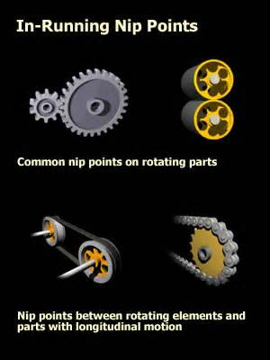
Que es Punto de Pellizco
Puntos de Pellizco ocurren cuando partes de la maquina dan hacia al uno al otro o cuando se mueve alguna parte y pasa algun objeto estacionario
Posible punto
de pellizco
Posible punto de pellizco
(cuando se remueve el protector)
Notes:
Nota - Imagenes descargados de una búsqueda de imágenes en www.google.com
Imágenes pretenden mostrar puntos de pellizco.
Otra cosa a destacar es que los salientes de rotación debe estar cubierto, como el ejemplo en la parte superior izquierda de la imagen de color negro con los dos engranajes que se unen.

Slide 21
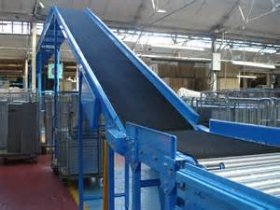
Riesgos asociados con los transportadores
Tranportadores que son elevados presentan algunos riesgos
  Zonas bajas donde trabajadores pueden golpear la cabeza
  Material y paquetes que pueden caer
Altura apropiada
Proteccion fija para evitar la caida de objetos
Notes:
Nota - Imágenes descargados de una búsqueda de imágenes en www.google.com.
Imágenes de la intención de resaltar la altura tutorial y custodia.

Slide 22
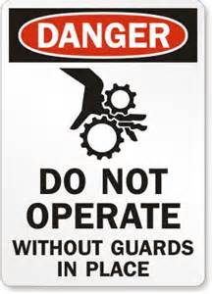
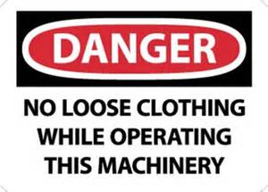
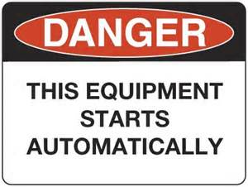
Consideraciones de seguridad alrederor de transportadores
Asegurar que la proteccion este en su lugar antes de comenzar a trabajar
No use ropa suelta or floja
Amarre el pelo.
No se apoye contra la maquinaria, ya que puede prender automatica.
Utilise señalización para enfatizar riesgos.
Notes:
Nota - Imágenes descargados de una búsqueda de imágenes en www.google.com.
Imagenes destinados muestran ejemplos de señalizacion
Nota - Si un interruptor se puede iniciar accidentalmente por que se inclina contra él, también deben ser protegida.

Slide 23
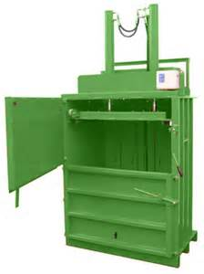
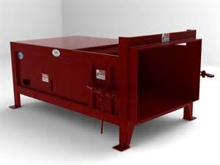
Compactador (Prensas)
Compactador Vertical
Compactador Horizontal
Notes:
Nota - Imagenes descargados de una busqueda de imágenes en www.google.com.
Imágenes muestran los tipos comunes de los sistemas de transporte en los almacenes

Slide 24
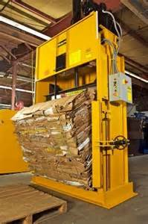
Riesgos asociados con compactador
Usado para triturar y compactae materiales, principalmente cajas vacias
El preceso puede producir miles de libras de presion
Facilmente puede aplastar a un ser humano.
Vigilancia es esencial para la seguridad
Notes:
Nota - Imagenes descargados de una busqueda de imagenes en www.google.com.
Imagen muestra como un compactador hace fardos de carton

Slide 25
Proteccion del compactador
Un guardia permanente en un compresador en un dispositivo de seguridad.
  El mecanismo de disparo y/o la electricidad se pueden apagar o desconectar automaticamente.
  Las partes moviles de la maquina se detienen.
  La maquina no puede dar ciclo o iniciar hasta que el protector este en su lugar.

Slide 26
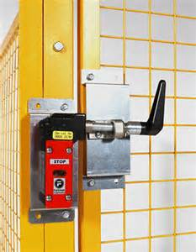
Proteccion del compresor
Ejemplo de un dispositivo de enclavamiento electrico
Si la puerta esta abierta la conexioin se rompe, preveniendo que la maquina se prenda
Notes:
Nota - La imagen descargada de una busqueda de imagenes en www.google.com.
Imagen demustra lo que un guardia de enclavamiento podría ser similar

Slide 27

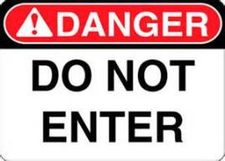
Consideraciones de seguridad alrededor de el compactador
Nunca intente operar un compactador mientras mete material en el.
Nunca se meta en un compactador. Puede se considerado un espacio confinado.
Nunca monte arriba de un compactador.
No opere si es menor de 18 anos
Utilize carteles para senalar peligros
Notes:
Nota - Imagenes descargados de una búsqueda de imágenes en www.google.com.
Imagenes de mostrar ejemplos de señalizacion y enfatizan Departamento de Trabajo requisito restrijir a jovenes de operar la maquinaria

Slide 28
Quebra
Notes:
Nota - Imagenes descargados de una búsqueda de imágenes en www.google.com.
Tome 15 minutos

Slide 29
Parte 2
Cerrar/Etiquetar

Slide 30
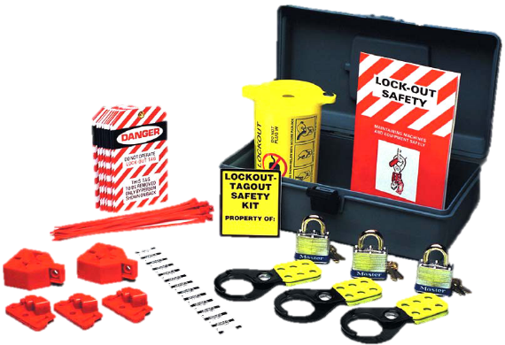
Parte 1: Cerrar/Etiquetar
Estendars de Industria General
  Se encuentra en 29CFR1910
  Subparte J – Control ambiental general
  29CFR1910.147
  Controlar Energia Peligrosa(LOTO)
Notes:
Nota - Imagenes descargados de una búsqueda de imágenes en www.google.com.
Imagen es de atractivo visual y resaltar puntos de discusión futura.
Se recomienda tener copias de LO/TO estandars. Lo puede encontrar enhttps://www.osha.gov/pls/oshaweb/owadisp.show_document?p_table=STANDARDS&p_id=9804. Se recomienda tambien tener varios ejemplos de harramientas como candados y etiquetas

Slide 31
Porque Cerrar/Etiquetar
Empleados de mantenimiento de equipo de maquinaria pueden ser expustos a danos fisicos graves o muerte se la energia que puede ser peligrosa no es controlada adecuadamente.
Complir con las normas de cerrar/etiquetar evitan 120 muertes y 50,000 lesiones cada ano.
Especificas en almacenaje
  El medida de lesiones mortales en la industria de almacenaje es mayor que el promedio nacional de todas la industrias. No seguir los procedimientos de cerrar/etiquetar pueden resultar en muerte.
Notes:
Fatalismo y lesiones de https://www.osha.gov/OshDoc/data_General_Facts/factsheet-lockout-tagout.pdf y https://www.osha.gov/Publications/3220_Warehouse.pdf. Se recomienda que usted tienga copias de estos documentos para distribuir.

Slide 32
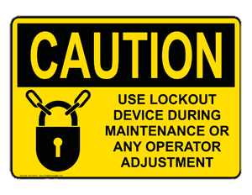
Implementar Cerrado/Etiquetado
Se implementa el Cerrar/etiquetar cuando un empleado elimina una guardia u otro dispositivo de seguridad.
Implementar Cerrar/Etiquetar cuando un empleado coloca cualquier parte de su cuerpo en una area de equipo donde exista una zona de peligro asociado.
Notes:
Nota - La imagen descargada de una búsqueda de imágenes en www.google.com.
Imagen es solo un atractivo visual.

Slide 33
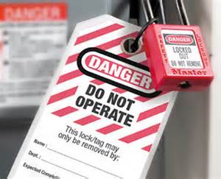
Cerrar/Etiquetar
Cerrar/Etiquetar es:
  La colocacion de la cerradura o etiqueta por un empleado autiorizado en un dispositivo de ailamiento de energia en acuerdo con un procedimiento establecido, lo que indica que la energia con dispositivo de desconexion no opere hasta el removimiento de la cerraduro o la etiqueta en acuerdo al procedimiento ya establecido.
  Implementado en cualquier situacion donde energia almacenada podria perjudicar a empleados, tales como servicio, mantenimiento de maquinas y equipos con energia almacenada.
Notes:
Nota - La imagen descargada de una búsqueda de imágenes en www.google.com.
Imagen es de atractivo visual y resaltar puntos de discusión futura.
Una buena pregunta es "que tipo de energía almacenada crees que te enfrentas en el almacenamiento." Excepto eléctricos, hidráulicos, y otros, que se indicarán. Las fuentes de energía se discuten en la siguiente diapositiva

Slide 34
Resumen de energia
Energizado – Conectado a una fuente de energia o energia almacenada o residual.
Fuente de Energia – Cualquier fuente de electricidad, mecanica, hidraulica, neumatica, termica o otro tipo de energia.
Depositivo de islamiento de energia- Un depositivo mecanico que impide fiscamente la transmision o liberasion de energia, incluyendo pero no limitado a lo siguiente: un interruptor de circuito electrico manual; un iterruptor de desconecxion; un interruptor de acccionamiento manueal el cual el conductor de un circuito puede desconectarse de todos los conductores de suministro semienterrado y ademas, ningun polo puede ser operado independientemente; una volva de tuberia; un bloque; y cualquier aparato similar utilizado para bloquear o aislar la energia. Botones de empuje, selectores y otros dispositivos de tipo circuito de control no son considerados dispositivos de aislamiento de energia.
Apagado – el processo que se utilza para desconectar y aislar un sistema con una fuente de energia para prevenir el escape de energia. Por el apago del sistema, estan eliminando la posibilidad de que el sistema pueda inadvertidamente, accidentalmente o sin querer perjudicar a una persona a travez del movimiento o el escape de calor, luz o sonido.

Slide 35
Empleados Afectados y Autorizados
Empleados Afectados – un empleado cuyo trabajo le obliga a operar o utilizar una maquina o equipo en que servio o mantenimiento se este realizando bajo cerrado o etiquetado, o cuyo trabajo le obliga a trabajar en un area en la que se reliza dicha reparacion o matenimiento.
Empleado Autorizado – Una persona que cierra o etiqueta a las maquinas o equipo para realizar mantenimiento en esa maquina o equipo. Un empleado efectuado se convierte en um empleado autorizado cuando sus deberes incluyen realizar manteniento baja la seccion mencionada.
Notes:
Cabe destacar que los empleados autorizados realizan LOTO y que programa de Control de energía del empleador determinará quienes son los afectados autorizado. Las transiciones de diapositiva siguiente en programas de Control de energía.
También - etiquetas por sí mismos no están bien vistas en gran medida debido a que son más una advertencia y no una medida de control. Las etiquetas no pueden usadas solas!

Slide 36
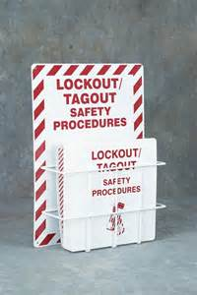
Programa de Control de Energia
Un programa de Control de Energia debe ser:
  Control de energia para cada piesa de equipo y maquinaria
  Identificasion de material y equipos (i.e. Cierrros y etiquetas)
  Como y cuando conducir las inpecciones necesarias
  Entranamiento apropiado y comunicacion
Notes:
Nota - La imagen descargada de una búsqueda de imágenes en www.google.com.
Imagen es solo un atractivo visual.

Slide 37
Procedimientos
Procedimientos seran desarollados y utilizados para el control de la energia que puede ser peligrosa. Procedimientos deben incluir lo siguiente:
  Una declaracion especifica del uso del procedimiento
  Procedimientos especificos para cerrar, aislar, bloquear y asegurar maquinas o equipos para controlar la energia peligrosa.
  Procedimiento especifico para los dispositivos de colocacion, retiro y translado
  Requisitos especificos para las pruebas de una maquina o equipo para verificar la eficacia del dispositivo y otras medidas de control de energia.

Slide 38
Materiales y equipo de proteccion
Cerradores, etiquetas, bloqueos, o otro equipo sera proporcionado por el empleador para aislar, asegurando y bloqueando maquinas o equipos de de fuente de energia.
  Ser lo suficientemente resistente para soportar las condiciones de trabajo (clima, calor, etc)
  Esrandarizados y no usados para otros trabajos o tareas
  Lo suficientemente sustancial como para evitar la eliminacion accidental
  Identificar al empleado que ha intalado los dispositivos y dar avisos adecuados

Slide 39
Implementar Inspecciones
El empleador debe realizar una inspeccion periodica del procedimiento de control de energia, por lo menos anualmente
  Las inspeccines deberan ser realizadas por un empleado autorizado (pero no puede ser el mismo empleado utilizando los procedimientos de control de energia siendo intalados)
  Las inspecciones deben incluir un examino de las responsabilidades de ese empleado sobre procedimientos de control de energia siendo examinados
  Inspeccines deben corregir desviaciones y insufiencias identificadas

Slide 40

Programa de entrenamiento de cerredo y etiquetado
Empleados estan obligados a establecer un programa de aislamiento de energia edecuada para prevenir el escape de energia almacenada y lesiones a los empleados.
Este programa debe de definir el contorneo del alcance, proposito, autorizacion, norma y technicas que seran utilizadas para el control de energia peligrosa y los medios para conformar con las reglas.
Entrenamiento y evaluacion sera realizado por una persona con el conocimiento, entrenamiento y experiencia para poder capacitar a operadores de camiones industriales motorizados y evaluar su habilidad
Notes:
Nota - La imagen descargada de una búsqueda de imágenes en www.google.com.
Imagen es solo un atractivo visual.

Slide 41

Programa de entrenamiento de Cerrado/Bloqueado
El programa de entrenamiento debe de consistir en:
  Instrucciones formales (Lecturas, debates, equipo interactivo de aprendizaje, material escrito)
  Formacion Practica (demostraciones y ejercicios realizados por el alumno
  Evaluacion del desempeno
Notes:
Nota - La imagen descargada de una búsqueda de imágenes en www.google.com.
Imagen es solo un atractivo visual.

Slide 42
Recuerde!
La planificacion es necesaria para evitar lesiones causadas por un escape descontrolado de energia.
Ser consciente de los riesgos y nunca tratar de sortear las medidas de seguridad.
Conosca sus limites!
Eres un empleado afectado o autorizado?

Slide 43

Come se reune el Cerrar y Etiquetiar
Definiciones y pasos
Notes:
Nota - La imagen descargada de una búsqueda de imágenes en www.google.com.
Imagen es solo un atractivo visual.
.

Slide 44
Cerrar : Por Difinicion
Cerrar –(bloquear) la colocacion de un dispositivo de bloqueo en un aislamiento del sierto aparato, de acuerdo con un procedimiento establecido, asegurando que la energia aislando el dispositivo y el equipo siendo controlado no pueda operarse hasta que el quite el dispositivo de bloqueo de energia.
Dispositivo de Bloqueo o Cierre – Un dispositivo que utiliza de forma positiva una cerradura ya sea de tecla o de combinacion para mantener un dispositivo de la posiciom segura de desconexion de energia y evitar la energizacion de la maquino o equipo.

Slide 45
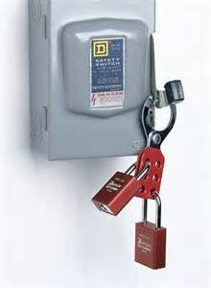
Aislamiento de Energia
El aislamiento de energia se inicia de varias formas, incluyemdo:
Un desconectador manual
Un cortacircuitos
Una valvula de tuberia
Un bloqueo
En la meyoria de los casos, estos dispositivos tendran lazos o lenguetas que pueden ser trabadas a un elemento inmovil en posicion segura. El dispositivo de bloqueo puede ser cualquier devicen que tenga la capacidad para asegurar el dispositivo de aislamiento de energia en una posicion segura.
Notes:
Nota - La imagen descargada de una búsqueda de imágenes en www.google.com.
La imagen es para enfatizar el segundo punto sobre los dispositivos que tiene agujeros o bucles de aplicar bloqueos.
Un dispositivo mecanico que impide fisicamente la transmision o escape de energía, incluyendo, pero no limitado a lo siguiente: Un disyuntor eléctrico de accionamiento manual; un interruptor de desconexión; un interruptor de accionamiento manual por el cual los conductores de un circuito puede ser desconectado de todos los conductores de alimentación sin conexión a tierra, y, además, ningún polo puede ser operado de forma independiente; una válvula de la línea; un bloque; y cualquier dispositivo similar utilizado para bloquear o aislar energía. Los pulsadores, conmutadores y otros dispositivos de tipo circuito de control no son dispositivos aisladores de energía.

Slide 46
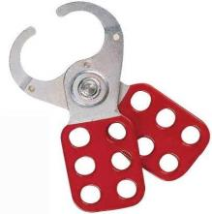
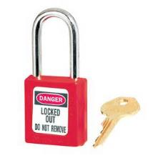
El Dispositivo de Bloqueo
Aplicacion
Cada dispositivo de bloqueo debe colocarse siempre en cada dispositivo de aislamiento de energia por un empleado autorizado.
Cada dispositivo de bloqueo debe colocarse de manera que sostenga la energia aislando dispositivos en forma segura o fuera de posicion.
Cada dispositivo de cierre requiere un dispositivo etiquetado atado a el, sujetado directamente a el, que indica claramente que esta prohibida la operacion o movimiento de energia, aislar los dispositivos de la posicion apagada.
  Si una etiqueta no puede ser colocada directamente en el dispositivo de aislamiento de energia, la etiqueta debe de estar en posicion que sea inmediatamente obvia para cualquier persona.
Notes:
Nota - Imagenes descargados de una búsqueda de imágenes en www.google.com.
Imágenes muestran un cerrojo para ayudar con múltiples personal que trabaja en el mismo lugar y un candado para evitar que los dispositivos sean puesto en la posición de encendido.

Slide 47
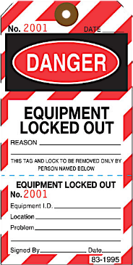
Etiquetado: Por Definicion
Etiquetado –La colocacion de un dispositivo etiquetado en un equipo debe seguir un procedimiento establecido para la desconexion de energia, que indica que la energia aislando el dispositivo y el equipo siendo controlado no pueda ser operado hasta que se quita la etiqueta.
Dispositivo Etiquetado – Una etiqueta de advertencia, que se puede sujetar firmemente a un dispositivo de acuerdo a un procedimiento establecido de desconexion de energia, para indicar que el equipo bajo control no pueda ser operado hasta que se quite la etiqueta.
Notes:
Nota - La imagen descargada de una búsqueda de imágenes en www.google.com.
La imagen es para visualizar y para poner de relieve los futuros temas de conversación.

Slide 48
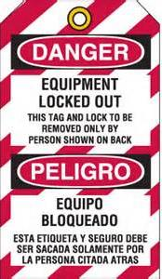
Etiquetado
“Etiquetas” son esencialmente dipositivos de advertencia colocada en los dispositivos de aislamiento de energia y no proporcionan las restricciones fisicas como aquellos proporcionados con un bloqueo.
Cuando una etiqueta se adjunta un dispositivo para desconexion no debe ser retirado sin autorizacion de la persona autorizada que es reponsable de el, y nunca se debe de evitar.
Etiquetas deben ser legibles y entendidas por todo empleado autorizado, los empleados efectados y todos los demas empleados cuyas operaciones de trabajo estan o puedan estar en esa area o zona.
Etiquetas y los medios de fijaciom deben estar hechos de materiales que resitan las condiciones ambientales encontradas en el lugar de trabajo.
Etiquetas deben ser fijadas fimemente a los dispositivos de aislamiento de energia .
Notes:
Nota - La imagen descargada de una búsqueda de imágenes en www.google.com.
La imagen es para visualizar y para poner de relieve los futuros temas de conversación.
Este sería un buen momento para discutir cómo etiquetas por sí solo puede provocar una falsa sensación de seguridad, y su significado debe ser entendida como parte del programa general de control de energía.

Slide 49
El procedimiento de etiquetado
Etiquetado es un proceso que se utiliza siempre cuando se requiere el bloqueo. El proceso de etiquetar a un sistema implica fijar o usar un indicador (etiqueta) que incluye la siguiente informacion
La razon del cual el procedimiento de bloquear y etiquetear fue requerido (reparo, mantenimiento, etc.).
La feche y hora que la etiqueta y bloqueo fue aplicado.
El nombre de la persona autorizada que implemento la etiqueta y bloqueo.
Notes:
Este seria un buen momento para decir que bloqueo y etiquetado de seguridad van juntos, y solo la persona autorizada puede usar etiquetas y asegurase que la persona autorizada fue la que puso el candado y solo esa persona los puede eliminar. Este procedimiento ayuda a garantizar que el sistema no se puede iniciar sin el conocimiento del individuo autorizado

Slide 50
El procedimiento de bloqueado y etiquetado
Cada operacion de almacenje es unico y requiere su propio programa especifico a el, pero por lo menos estos programas deben de:
Notificar a todos los empleados afectados que servicio o mantenimiento en la maquina o equipo son necesarios y que la maquina o equipo debera ser cerrado y bloqueado para poder realizar la reperacion o el mantenimiento.
El empleado autorizado tendra que poder indentificar el tipo y la magnitud de la energia que la maquina o equipo utilizan, debera tambien comprender los peligros de la energia y conocer los metodos para el control de la energia.
Si la maquina o equipo estan operando , deberan de ser apagados o desconectados normalmente (presionar el boton, abrir el interruptor, cierre de valvula, etc.).
    Continues on slide 12…
Notes:
Procedimientos tomados https://www.osha.gov/pls/oshaweb/owadisp.show_document?p_table=STANDARDS&p_id=9805 . Appendix A for 29CFR1910.147.

Slide 51
El precedimiento de bloqueado y etiquetado
4. Desactivar la energia con dispositivo de desconexion para que la maquina o el equipo este aislado de la fuente de energia.
Bloquear el dispositivo de aislamiento de energia con cerradura asignada individualmente.
Energia almacenada o residual (como en condensadores, resortes, elevadores, volantes giratorios, sistemas hidraulicos y aire, gas, vapor, o presion de agua, etc) deben ser disipados o refrenados por los metodos puestos.
Asegura que el equipo este desconectado primero revisando que personal no este expuesto y al mismo tiempo comprobar el aislamiento de el equipo accionando el boton o otro control de funcionamiento normal o poniendo en prueba que el equipo no funcionara.
***Mas de una fuente de energia pude ser bloqueada

Slide 52
Restauracion de servicio
Revice la maquina o equipo y el area alrededor de la maquina para asegurar que los elementos hayan sido retirados y que los componentes de la maquina o equipo esten operacionalmente intactos.
Asegurarse que todos los empleados han sido seguramente retirados de la zona afectada.
Verificar que los controles se encuentren en neutral.
Remover los dispositivos de bloqueo y revitalizar la maquina o equipo.
Notificar a los empleados afectados que la reparacion o el mantenimiento se ha completado y que la maquina o equipo esta listo para usar.
Notes:
Procedimientos tomados de https://www.osha.gov/pls/oshaweb/owadisp.show_document?p_table=STANDARDS&p_id=9805 . Appendix A for 29CFR1910.147.

Slide 53
Resumen
Almacenamiento dependen de maquinas diariamente.
Maquinaria es esencial para las operaciones diarias, pero hay riesgos presentes.
Practicas de proteccion y seguridad so esenciales.
Si es necesario el servicio de maquinaria, reparacion, o desatoro el procedimiento de bloqueo y etiquetado se aplicara.

Slide 54

Preguntas
Notes:
Nota la imagen is standar de ClipArt.

Slide 55
Examen y Evaluacion
Notes:
Nota - La imagen descargada de una búsqueda de imágenes en www.google.com.
Imagen es solo un atractivo visual.
tome10-15 minutos para tomar el examen y revisar las respuestas.

